Slide 1
Avances
Mejora de la gestión del mantenimiento correctivo causado por uso inadecuado en equipos biomédicos mediante herramientas y estrategias digitales.
20.02.2026

Slide 2
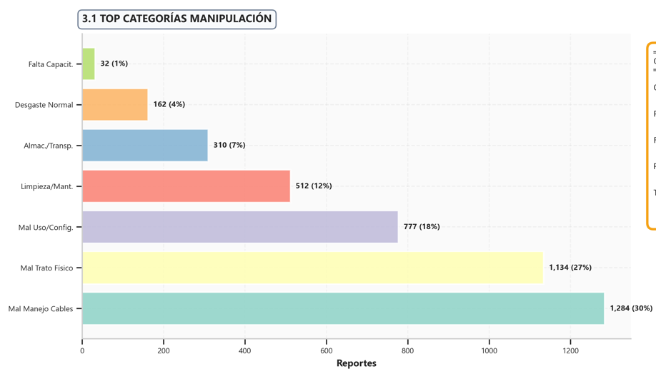
1. CAUSA RAÍZ
CATEGORIAS PRINCIPALES

Slide 3


Slide 4
96% de los MC → causas modificables
4% desgaste natural del equipo
_______________________________________
El Mal Manejo de Cables (30%) y el Mal Trato Físico (27%) suman el 57% de todos los reportes con categoría de manipulación
_______________________________________
El Monitor de Signos Vitales es el equipo más expuesto: Con 893 reportes totales y alta incidencia en las categorías de cables y mal trato, este dispositivo debe ser el eje central de cualquier intervención de capacitación, especialmente en UCIN, UCIA y Cirugía
_______________________________________
En todas las ramas se identifican factores organizacionales (ausencia de protocolos, falta de señalización, presión asistencial) que facilitan el error.

Slide 5
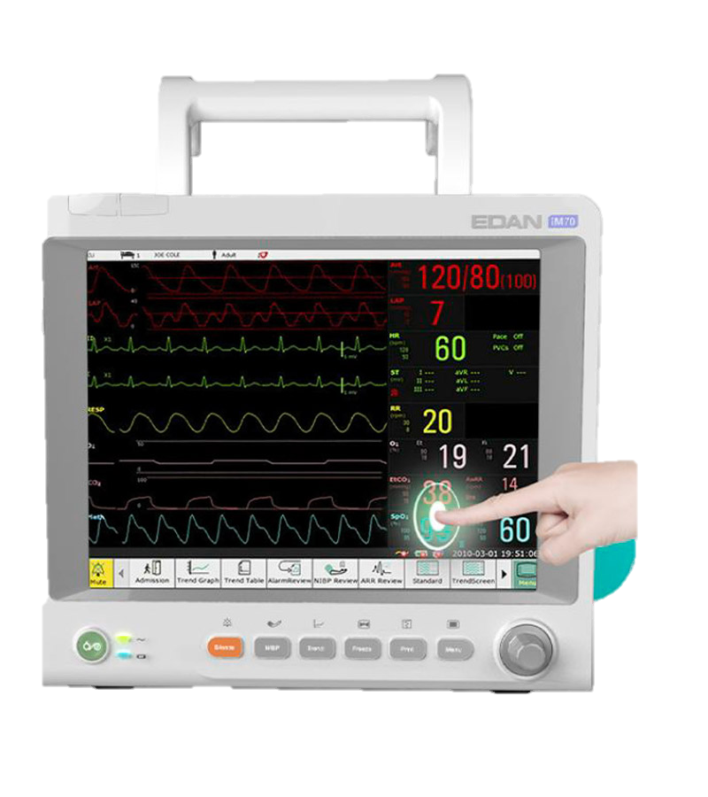
2. Diagrama de Ishikawa
EDAN IM70

Slide 7
HALLAZGO
Los tres reportes comparten la misma causa raíz sistémica, la ausencia de un programa institucional de capacitación estructurada en el uso correcto del Monitor de Signos Vitales EDAN IM70. En los tres casos, la solución técnica tomó menos de 40 minutos y no requirió repuestos complejos. Esto confirma que el problema no es de ingeniería del equipo, sino de entrenamiento del operador y estandarización de protocolos de uso, lo que justifica directamente la Estrategia Educativa como intervención central de este proyecto de grado.

